Slide 1



Slide 2
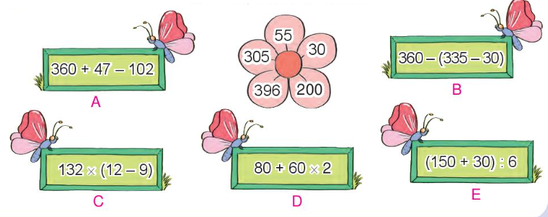
1.Mỗi số ghi ở cánh hoa là giá trị của biểu thức nào?
= 407 - 102
= 360 - 305
= 305
= 55
= 180 : 6
= 132 x 3
= 80 + 120
Làm vào SGK
= 30
= 396
= 200

Slide 3
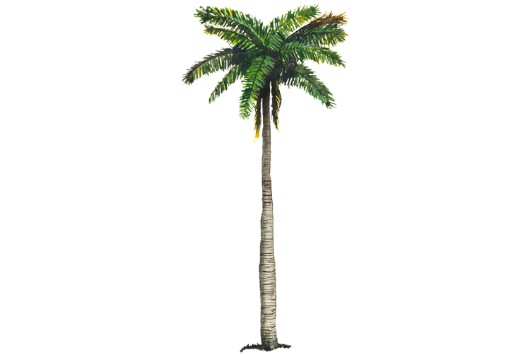
2. Cây cau nhà em lúc mới trồng cao 2 m. Hiện nay, cây cau đã cao 6 m. Hỏi hiện nay cây cau cao gấp mấy lần lúc mới trồng?
Bài giải
Cây cau hiện nay cao gấp cây cau lúc mới trồng số lần là:
6 : 2 = 3 (lần)
Đáp số: 3 lần
Làm vào vở

Slide 4
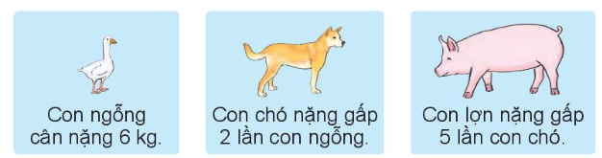

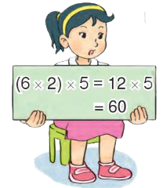
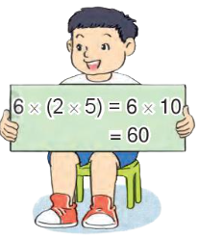


3. a)
Con lợn cân nặng bao nhiêu ki-lô-gam?
6 x 2 x 5 = ?
Cả hai bạn đều tính đúng. Cách tính của Việt thuận tiện hơn.

Slide 5

b) Tính giá trị của biểu thức.
= 8 x (5 x 2)
= 9 x (5 x 2)
8 × 5 × 2 | 9 × 2 × 5
= 8 x 10
= 9 x 10
= 80
= 90
Làm vào vở

Slide 6



